Slide 1


浙江工业大学2024短学期课设验收
智能上门取货物流小车
指导老师：陈琦
组长：李飞飞
成员：单越 王记豪
小组：22组

Slide 2


目录
CONTENTS
特色功能实现
场景搭建与业务逻辑
实现结果
系统主要功能
背景与意义

Slide 3

Part1
1-1 选题背景
背景与意义
1-2 研究意义

Slide 4
选题背景
在电子商务迅猛发展的背景下，智能物流小车项目融合图像识别，寻路算法和红外避障技术应运而生，旨在解决自动化物流需求的增长问题，随着AI技术的成熟，如机器学习和计算机视觉，小车得以精准识别障碍物的和物品，实现自主导航，这不仅顺应了无人化趋势，还接著物联网技术实现了远程监控和操控，提升了整体运作效率，此外还设计了人机交互功能来使其更具人性化。
物联网技术的发展
自动化物流需求增长
人工智能技术的应用
背景
环保和可持续性考虑
无人化趋势
提升用户体验

Slide 5
研究意义
推动物流行业自动化与智能化转型
该项目通过集成图像识别、寻路算法和红外避障等先进技术，展示了物流行业自动化与智能化的未来发展方向。它能够显著提升物流效率，减少对人力的依赖，降低运营成本，同时提高准确性和安全性，为构建智慧物流生态系统奠定基础。
研究意义
促进人工智能技术跨领域合作
智能物流小车的成功研发和应用，证明了人工智能技术如机器学习、计算机视觉和物联网技术在物流场景中的实用性。这不仅推动了AI技术的发展，还促进了不同技术之间的融合，为其他行业应用AI技术提供了参考案例和实践经验。
响应环保与可持续发展技术
项目采用电动驱动和优化的能源管理系统，减少了碳排放，符合全球环保和可持续发展的目标。通过提高物流过程的效率，节约资源，减少浪费，智能物流小车项目体现了现代企业社会责任感，展现了技术进步与环境保护相协调的可能性。

Slide 6
Part2
场景搭建与业务逻辑

Slide 7
场景搭建理论——抽象建模
设计有4*4共16个用户点和1个驿站。每两个坐标点之间直线距离相等，可构成方格图，但实际路长不等。在寻路时采用多种最短路算法进行。

Slide 8
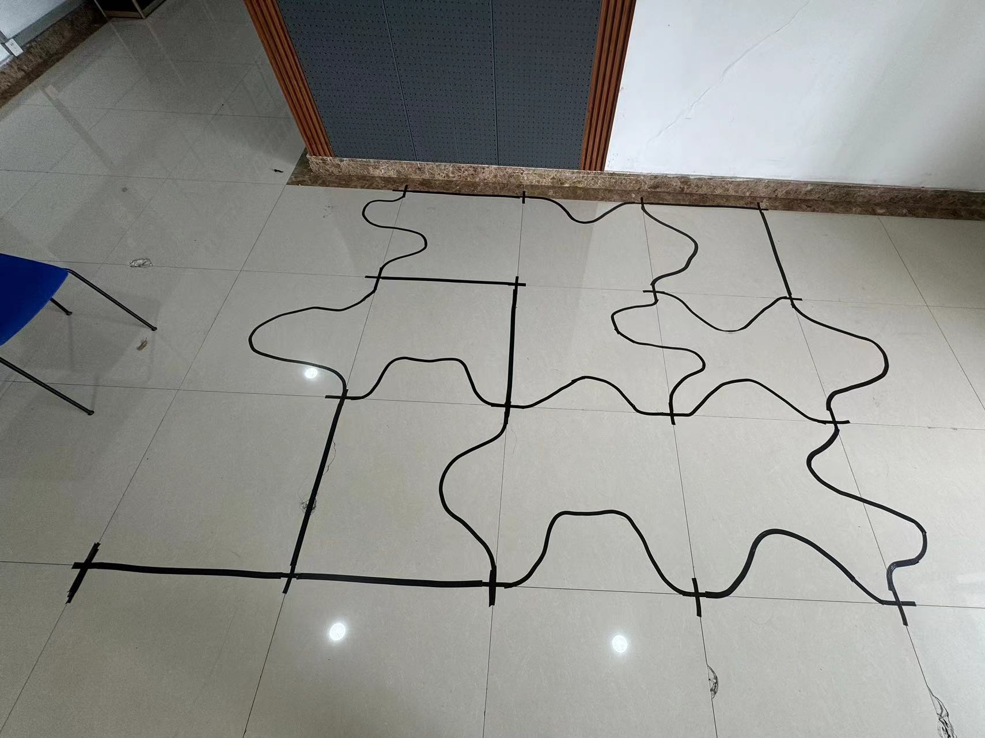
场景搭建实景
起始点（驿站）

Slide 9
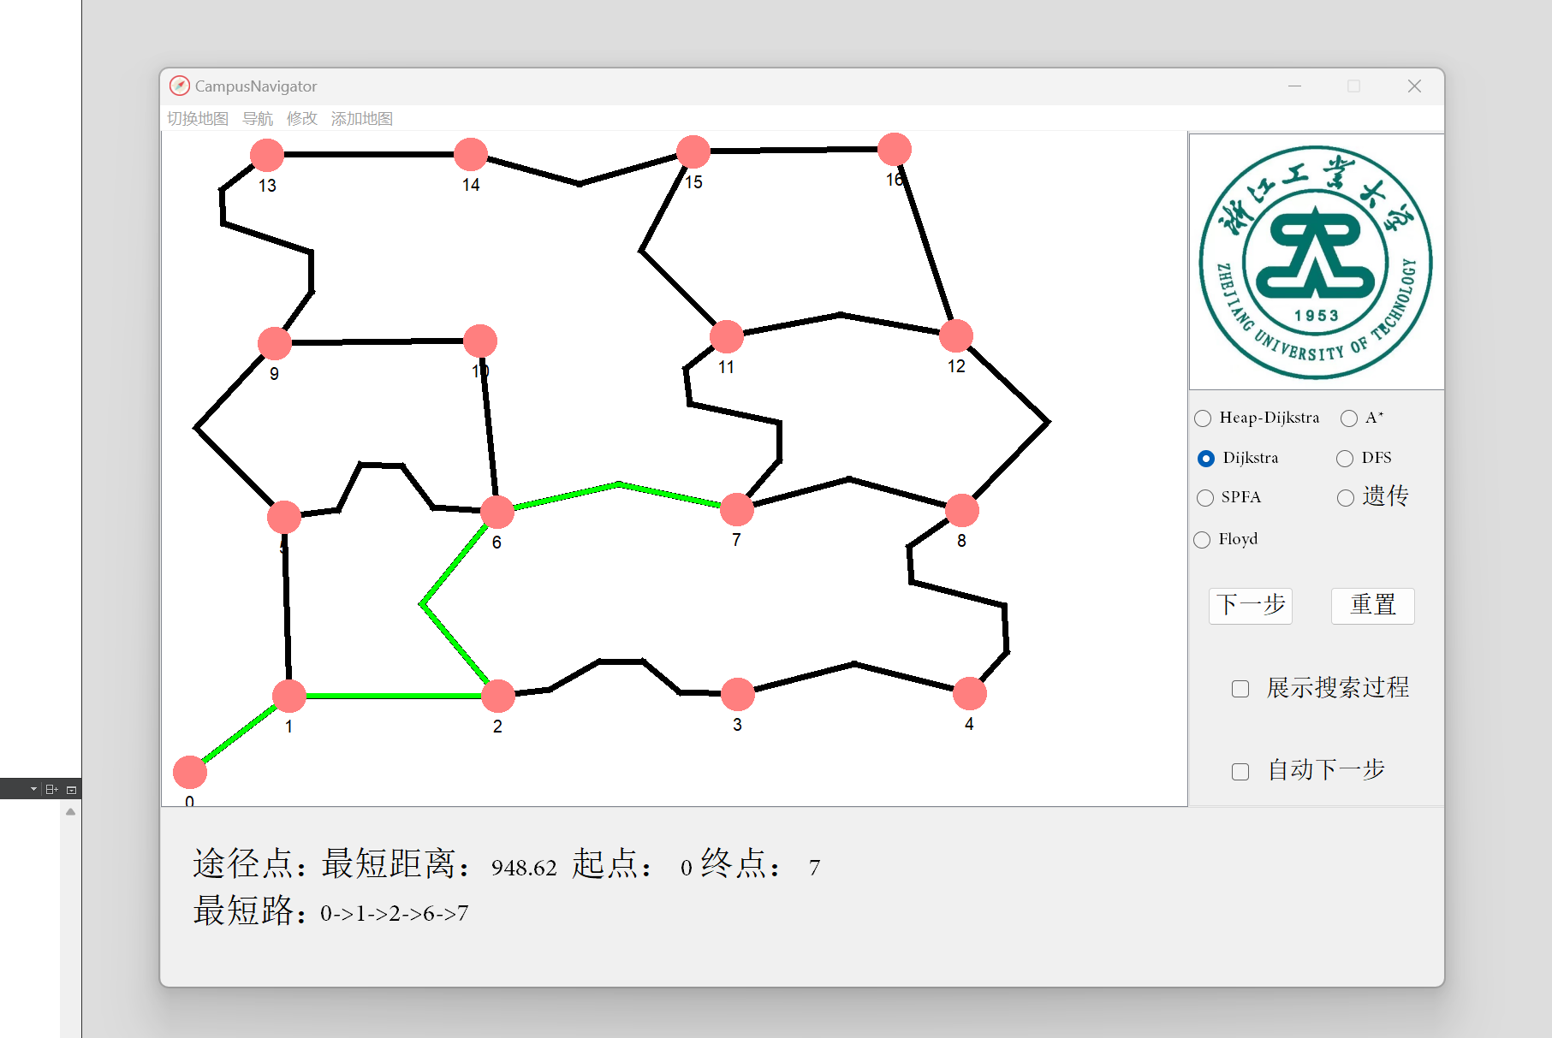
场景搭建理论——可视化界面展示场景

Slide 10
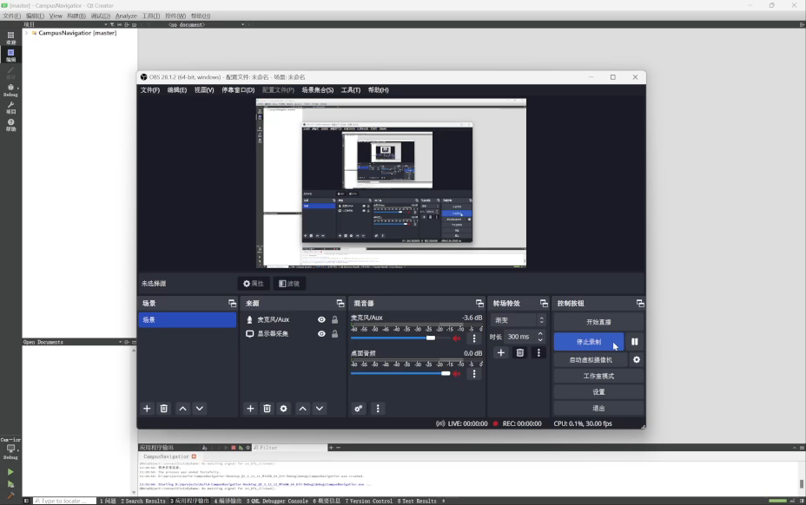
场景搭建理论——可视化界面展示场景

Slide 11
业务逻辑
调用最短路算法算出目的和路线
以01背包模型
多次装载货物直至送完所有货物
用户输入数据
交互
数据
读取
寻迹
装载
结束
完成任务
返回驿站
将数据传递给后端
调用人脸模型识别
完成取货送货

Slide 12
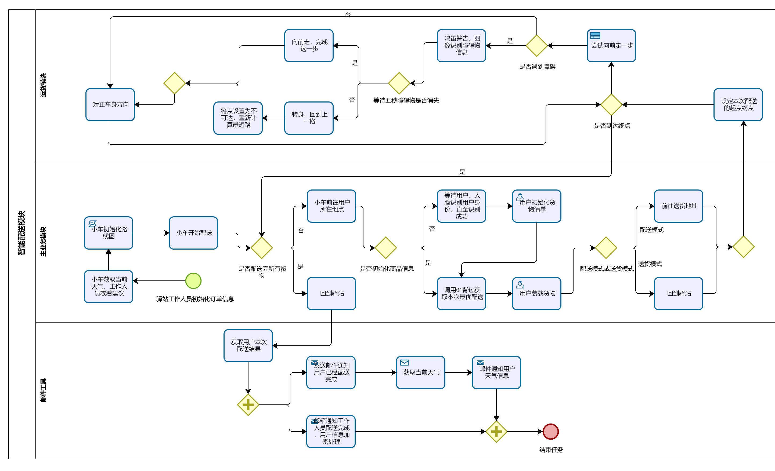
业务逻辑

Slide 13
Part3
系统主要功能

Slide 14
主要技术
主要
本项目小车主要使用树莓派4b,调用寻线传感器，红外避障模块，RGB探照，摄像头模组和openCV的调试
设定参数
支持用户输入坐标来设定用户所在地
容量检测
装货取货时会实时更新当前载重量
路径规划
在获取目的地后会根据自身坐标生成最短路径
全程可视化
每一步操作将输出日志，方便后监管
用户交互
在到达用户地点后，会提示用户进行操作

Slide 15
实现功能说明
小车本职功能有取货和送货模式。
取货时输入用户所在地，小车会自动计算最短路并到达目的地，并通过人脸识别判断是否为目标用户（只有第一次到达用户会人脸识别用户），随后装载货物并返回驿站。装载通过01背包给出单次配送最优装配方案
送货时需要指定取货用户所在地和收货用户所在地，在到达取货点后会与取货模式类似的逻辑进行送货（即返回驿站变为去往收货点）
此外，小车还实现了井字棋游戏。用户可以在一个3*3的网格中与小车游玩井字棋。小车会采用负极大值博弈树搜索算法判断落子点并前往。

Slide 16
4-1 多种寻路算法
Part4
特色功能
4-2 图像识别算法
4-3 多种API调用满足需求
4-4 井字棋游戏

Slide 17
多种寻路算法
规划路径
输入坐标
调用Dijkstra,A*,SPFA等最短路生成算法
驱动小车
更新坐标
通过每次节点数据的更新来接近目的
检测到障碍物时回退回上一节点并标记障碍物，重新规划路径
到达目的地
执行用户交互程序

Slide 18
图像识别算法
图像识别算法包括用户人脸识别、障碍物的图像识别。人脸识别通过openCV预训练用户信息，读取摄像头信息进行识别；障碍物识别通过集成YOLO预训练模型，可以识别常见动物
识别
算法

Slide 19
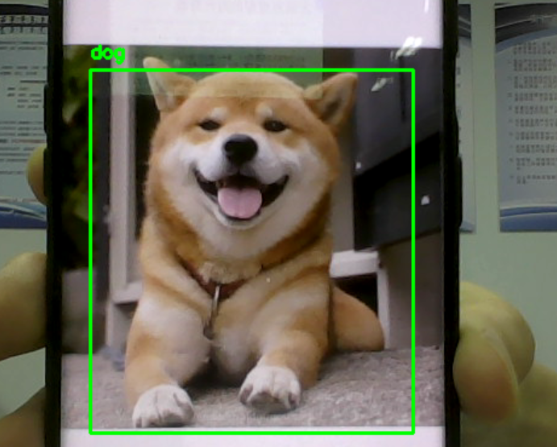
图像识别算法

Slide 20
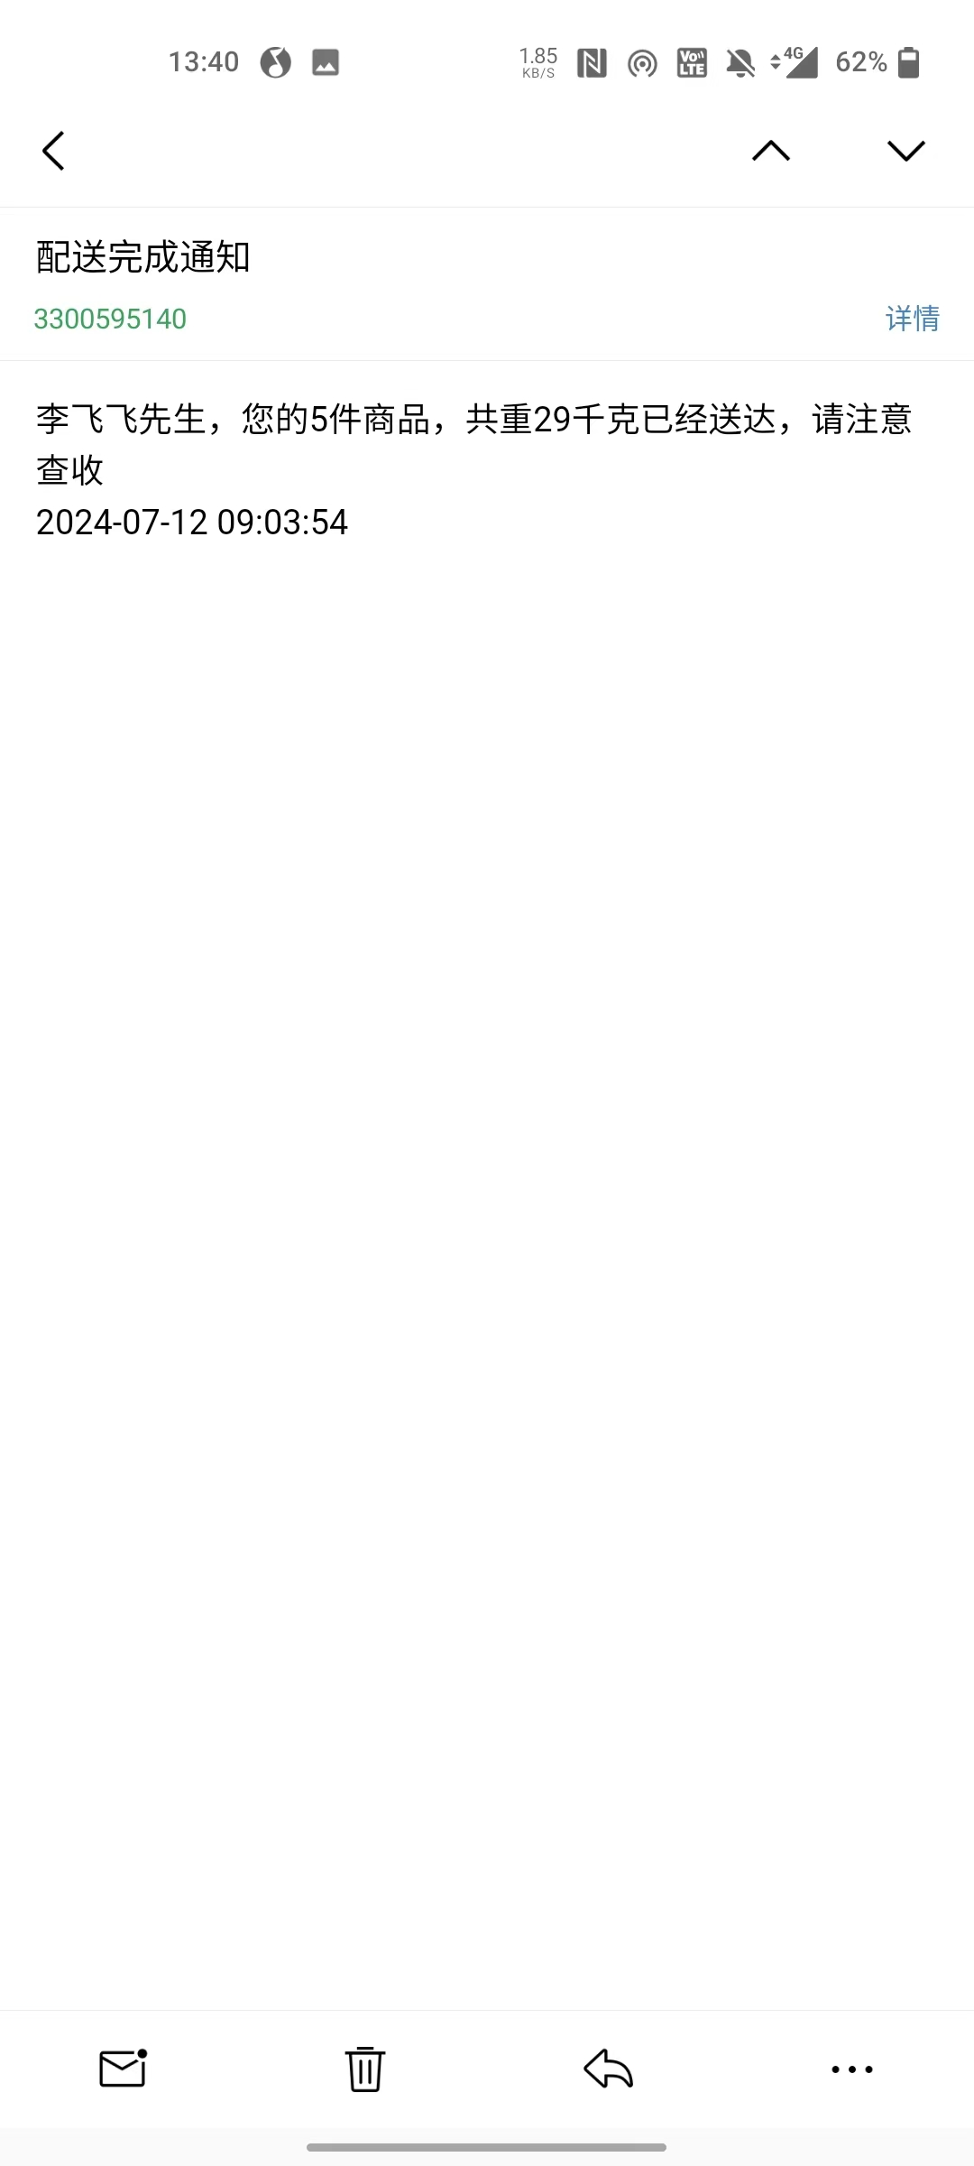
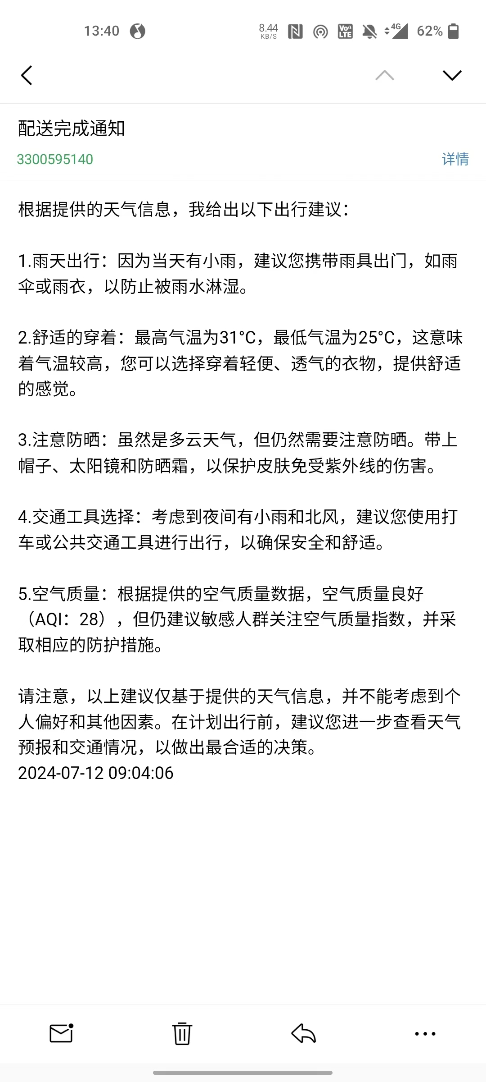
调用第三方接口实现多样需求
邮件服务
天气预报
隐私信息屏蔽-GPT
出行建议-GPT

Slide 21
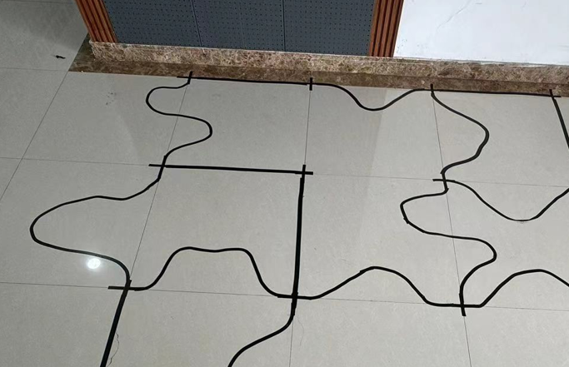
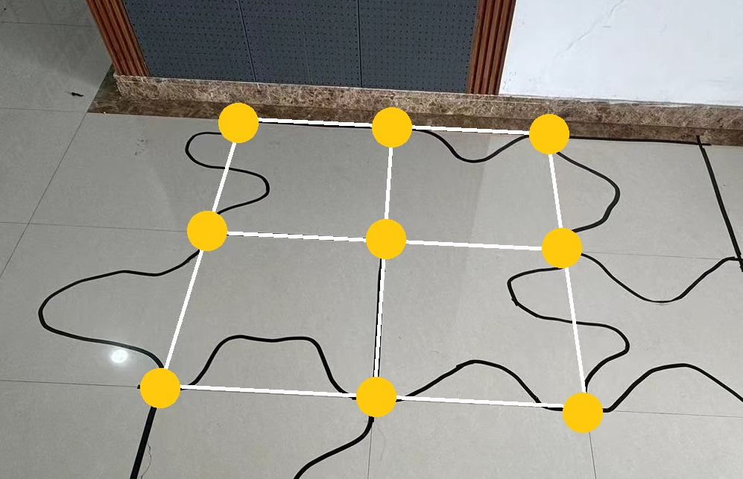

井字棋游戏

Slide 22
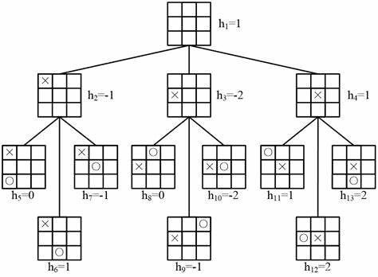
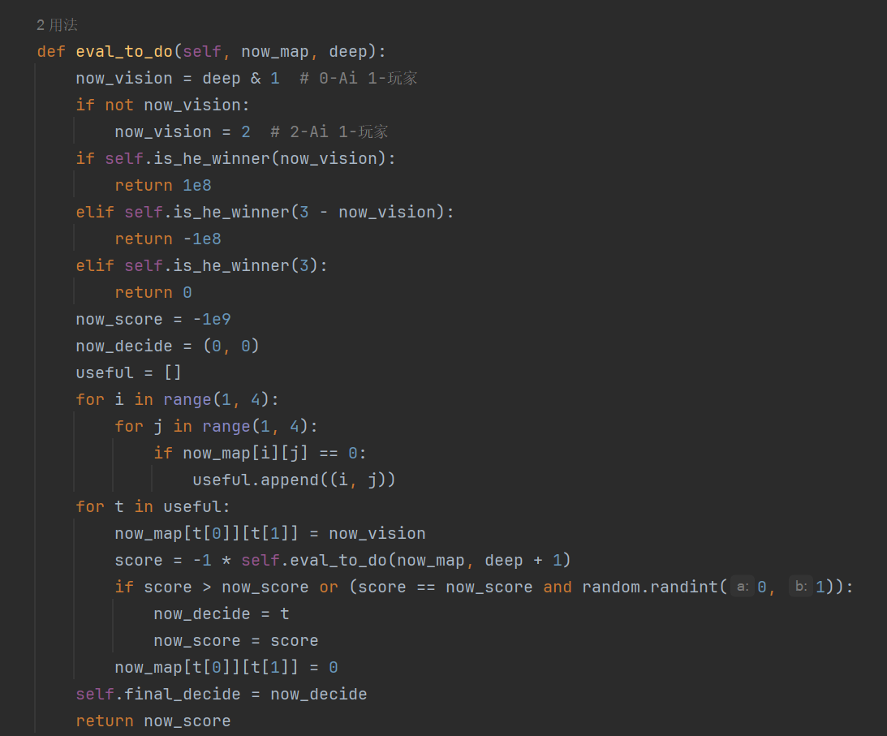
井字棋游戏
由负极大值博弈树搜索实现，可以做到Ai小车必定不败的效果

Slide 23
研究方案可行性
01 OpenCV图像识别技术
02 寻路硬件模块的支持
03 程序算法的基础
01OpenCV图像识别技术：
通过OpenCV提供的图像识别训练接口与预YOLO提供的数据实现多种图像识别需求
02 寻路硬件模块的支持 ：
基于寻路模块的算法实现，和对具体硬件参数的调整实现小车路线的运行
03 程序算法的基础 ：
最短路算法（Dijkstra、A*、博弈树搜索、SPFA）、0-1背包、博弈树搜索
硬件可行性：树莓派4wb小车有较为丰富的硬件配置，能够实现丰富的功能。
软件可行性：python提供了大量可用性高并且方便的库与接口，供开发者调用以实现丰富的功能。

Slide 24
实践难点
A
小车的硬件状况堪忧，在调试传感器和参数的时候难以使其按照预期轨迹行动。
B
在编写人脸识别时，由于需要python版本较高，也不能使用树莓派自带的openCV库，所以在配置环境时耗时很长
C
软件算法模块较为复杂，调试困难

Slide 25
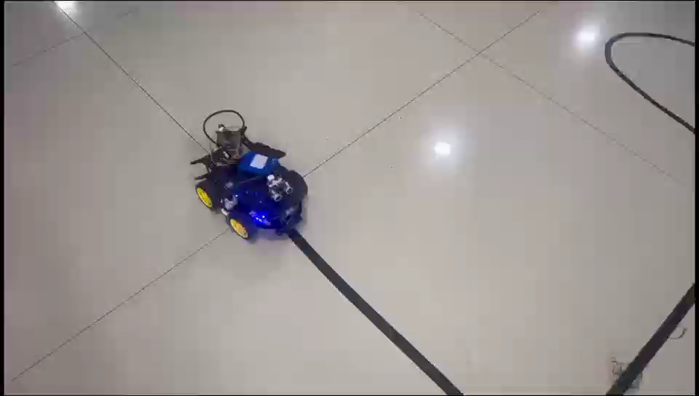
成果展示

Slide 26
成员分工
李飞飞
王记豪
单越
业务功能设计与所有软件部分实现。包括A*在内的6中最短路算法、负极大值博弈树、01背包等；最短路算法可视化程序；所有业务流程代码；天气、邮件、GPT的第三方接口调用；人脸识别、图像识别与数据训练；地图设计与调试；硬件接口调试；PPT制作
硬件测试、部件更换、排查人脸测试程序、蜂鸣器实现、视频制作、 PPT制作
硬件功能检测、硬件功能参数调试与接口整合实现、实验结果测试、 PPT制作

Slide 27
演示完毕 谢谢大家

